Slide 1


UỶ BAN NHÂN DÂN QUẬN LONG BIÊN
TRƯỜNG MẦM NON VIỆT HƯNG
Giáo án: Làm quen văn học
Thơ: Ấm và chảo
Lớp: Nhà trẻ 24-36 tháng

Slide 2


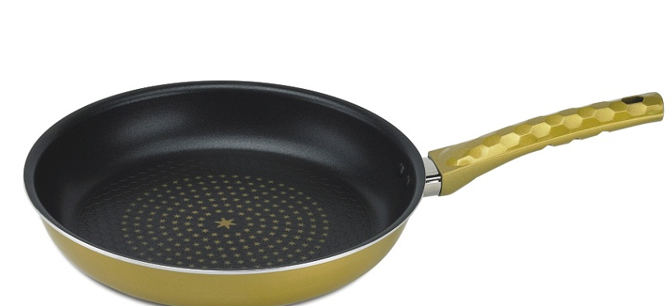

Slide 3

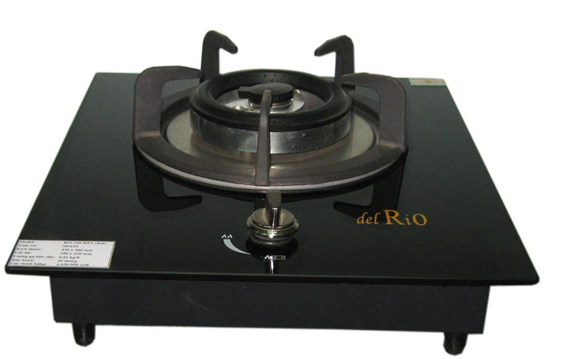

Slide 5
o, o

Slide 6
Xèo, xèo

Slide 8
Chúc các bé chăm ngoan, học giỏi.

